Slide 1
2022-여름방학세미나
김현우 정희철 이주형
채소연 박윤아 서희나
3팀

Slide 2
INDEX
0
발표 한 눈에 보기
1
DATA EDA
종속변수 VS 설명변수
변수 분류
데이터 분포 파악
2
검정 및 보간
동질성 검정
결측치 탐색
NA Imputation
3
모델링
SVC
Isolation Forest
Mixed Naive Bayes
Modeling Stratagies
4
모델 비교 및 예측
전체 모델 간 성능 비교
최종 예측

Slide 3
1
PRE-PROCESSING

Slide 4

PRE-PROCESSING
1
어느 날 갑자기는 아니고.. 예정된 방학세미나 날에
여러분 이 데이터를
분류해 보아요 ~~ ^^
정체를
알 수 없는
데이터
학회장팀

Slide 5
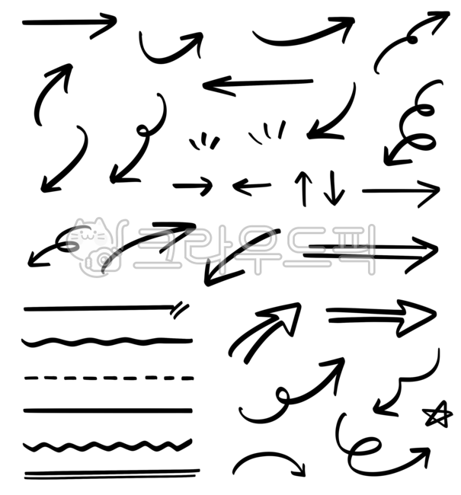

PRE-PROCESSING
1
EDA – 분석 목적 파악
주제
주어진 데이터를 활용하여 이진 분류 모델 만들기
종속변수를 기준으로 먼저 EDA 진행

Slide 6
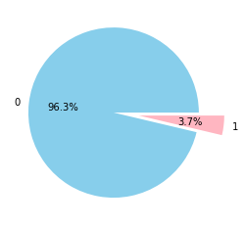
PRE-PROCESSING
1
EDA– 종속변수
target
0
0
...
0
0과 1로 구성된 변수
96.3 : 3.7 정도의 비율로 클래스 불균형을 보임.

Slide 7
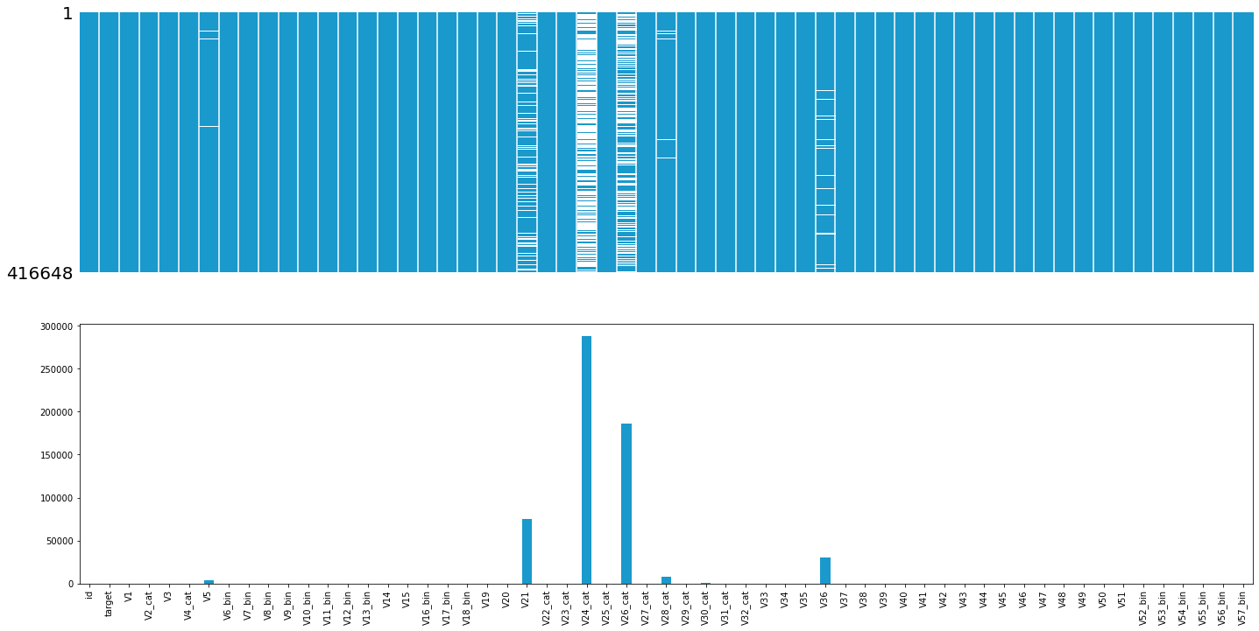
PRE-PROCESSING
1
EDA - 설명변수
이런 데이터를 가져오기도 어렵겠다,,
1) 결측값이 존재하며 자료형 중 binary의 경우 결측값이 존재하지 않음을 확인
2) 결측값의 비중이 20% 이상인 V24_cat, V26_cat 변수는 제외 후 분석 진행

Slide 8
PRE-PROCESSING
1
변수 분류
자료형이 표시되지 않은 변수 27개 중
고유하게 나타나는 값이 100개 이하인 변수를 Ordinal로 가정 후 분류
Binary (17)
Category (11)
Numeric (4)
Ordinal (23)

Slide 9
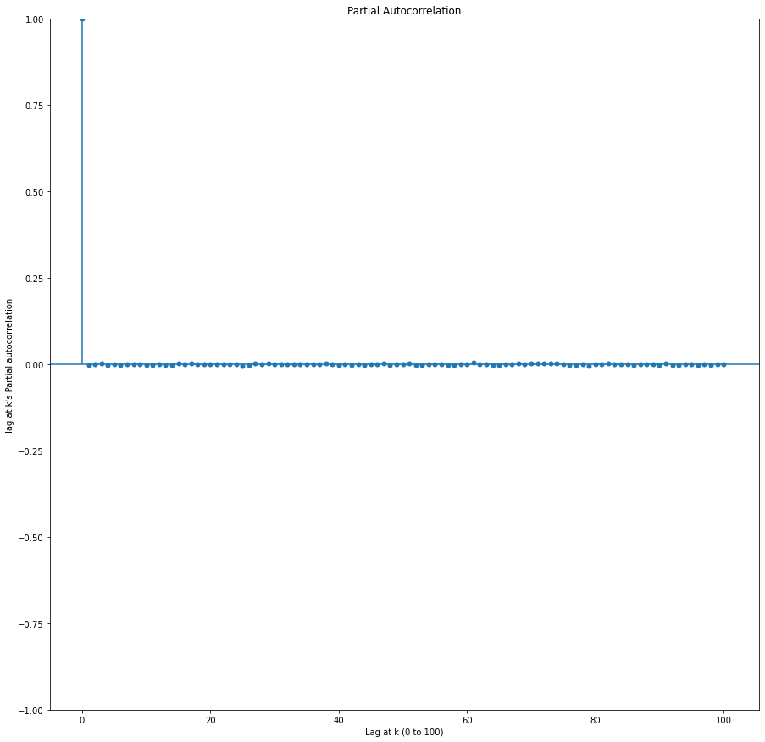
PRE-PROCESSING
1
부분자기상관계수 그래프

Slide 10
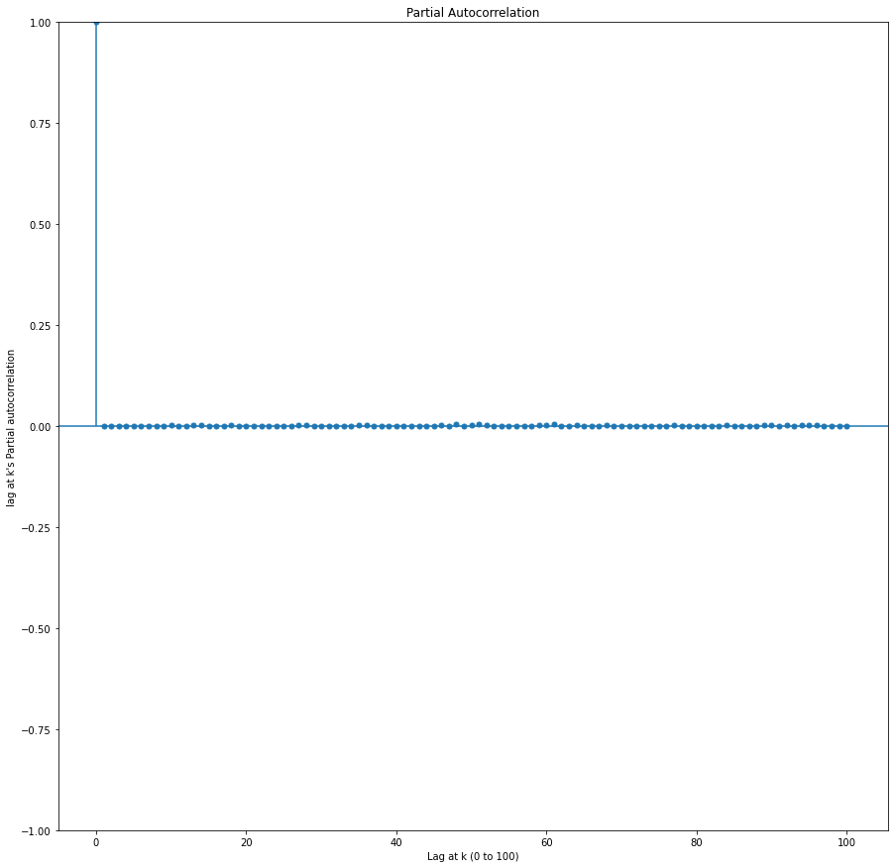
PRE-PROCESSING
1
부분자기상관계수 그래프

Slide 11
PRE-PROCESSING
1
부분자기상관계수 그래프

Slide 12
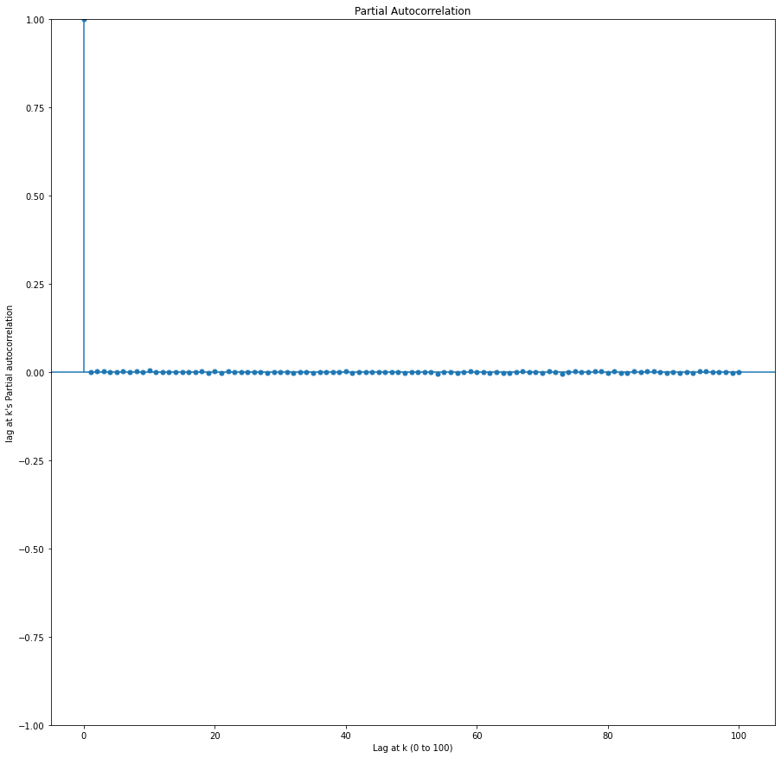
PRE-PROCESSING
1
부분자기상관계수 그래프

Slide 13
PRE-PROCESSING
1
부분자기상관계수 그래프

Slide 14
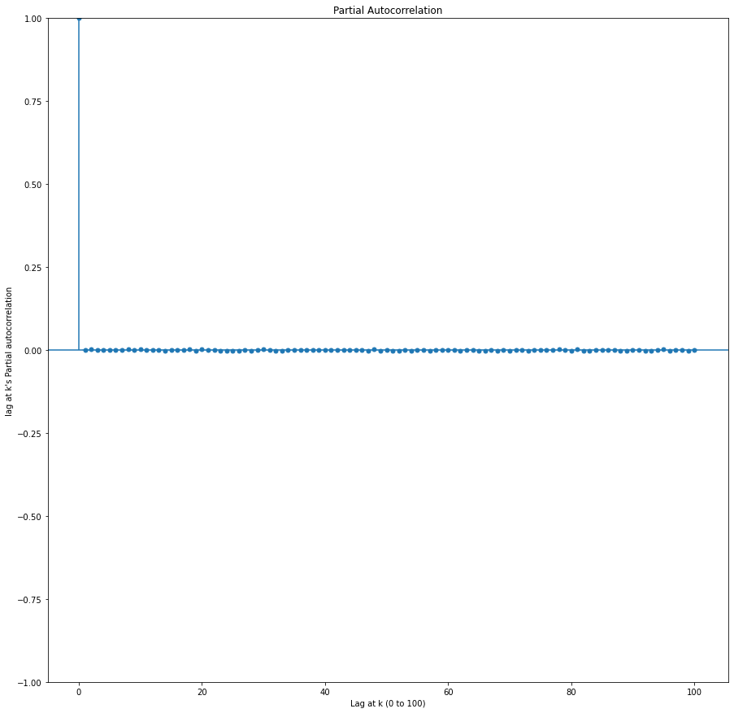
PRE-PROCESSING
1
부분자기상관계수 그래프

Slide 15
PRE-PROCESSING
1
부분자기상관계수 그래프
자기 자신을 제외한 부분자기상관계수가 모두 0.05를 상회하지 못하는 것을 확인
➔ 시계열 특성을 가지지 않는다고 판단

Slide 16
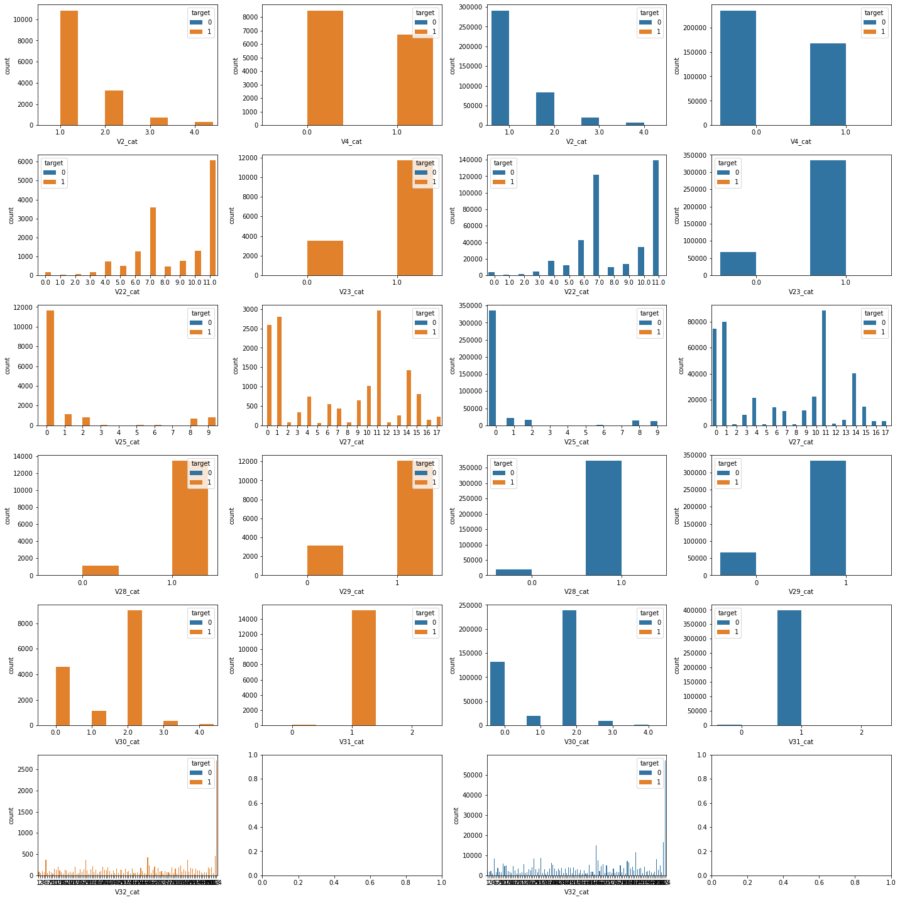
PRE-PROCESSING
1
EDA – 데이터 분포 파악
Categorical Variable
Target에 따른
전체 데이터 분포 파악
Category, Numeric, Binary, Ordinal 변수에 대해서 각각 진행

Slide 17
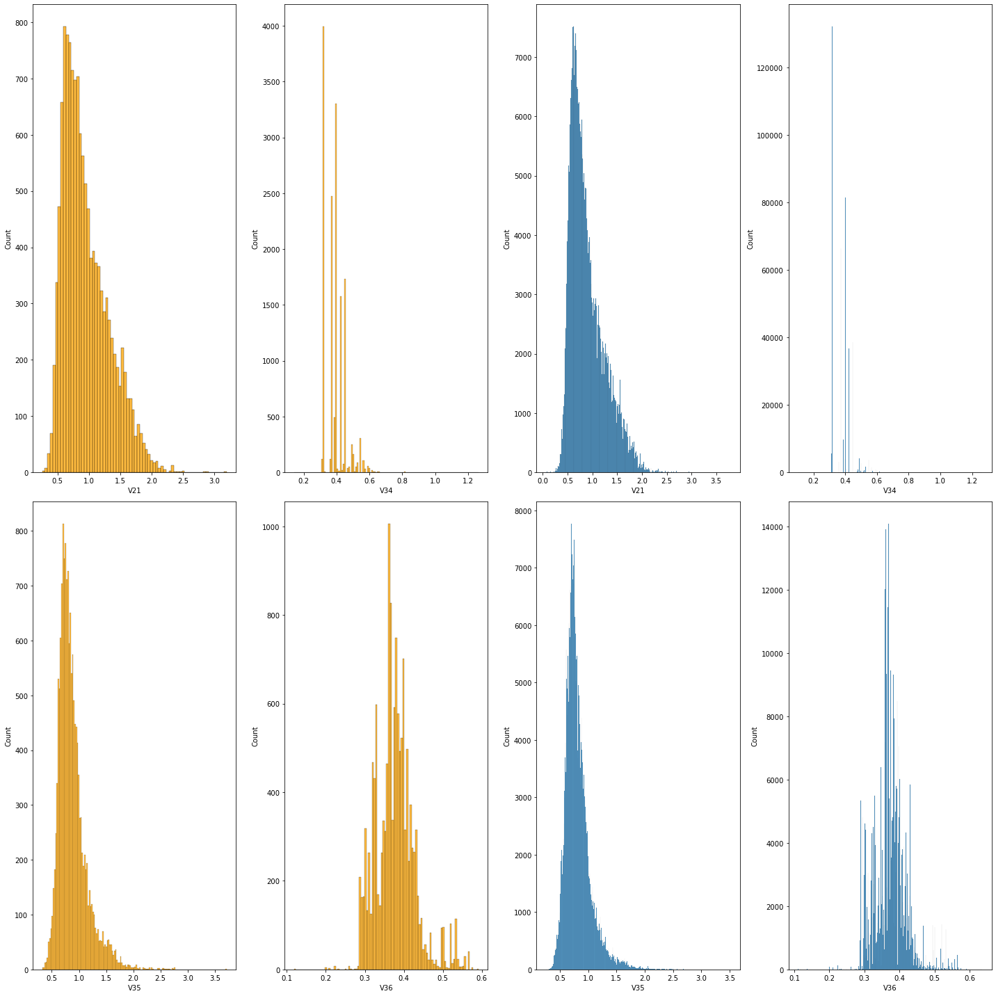
PRE-PROCESSING
1
EDA – 데이터 분포 파악
Numeric Variable
Target에 따른
전체 데이터 분포 파악
Category, Numeric, Binary, Ordinal 변수에 대해서 각각 진행

Slide 18
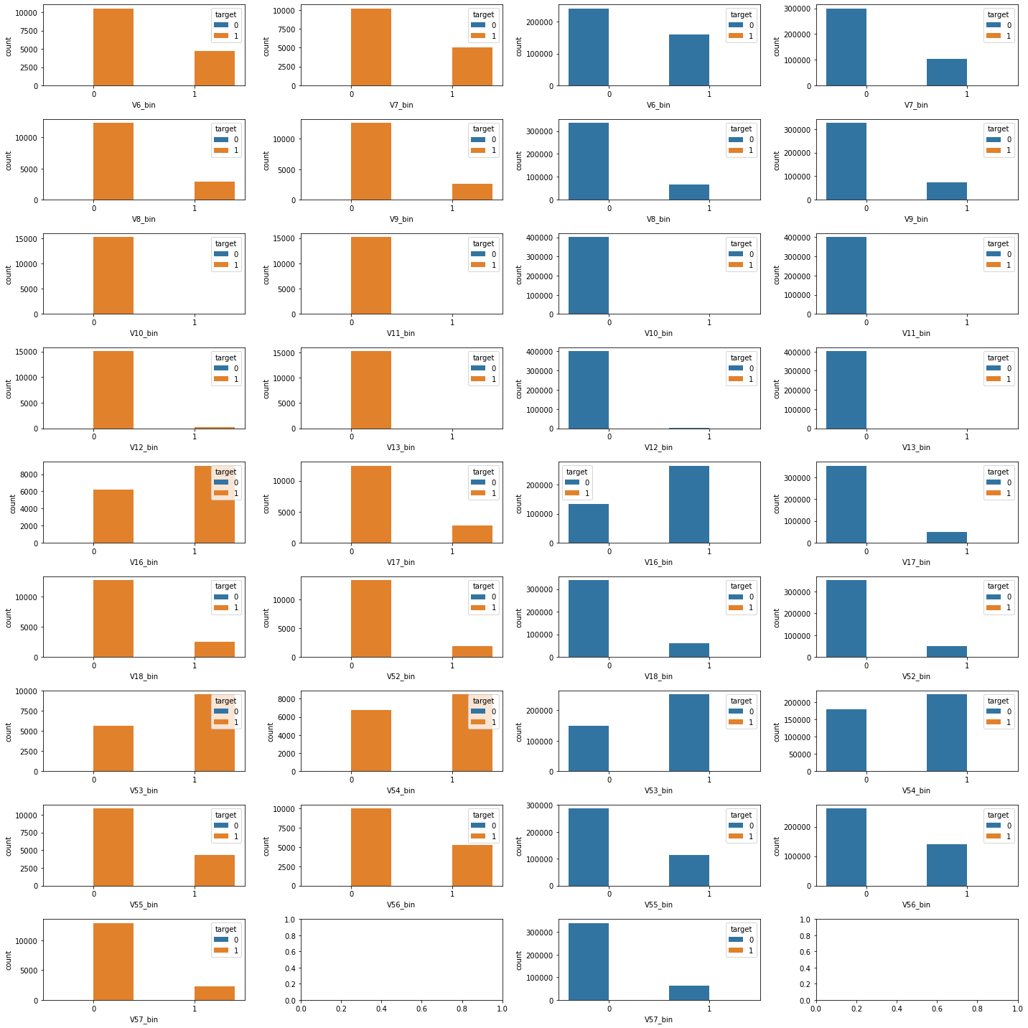
PRE-PROCESSING
1
EDA – 데이터 분포 파악
Binary Variable
Target에 따른
전체 데이터 분포 파악
Category, Numeric, Binary, Ordinal 변수에 대해서 각각 진행

Slide 19
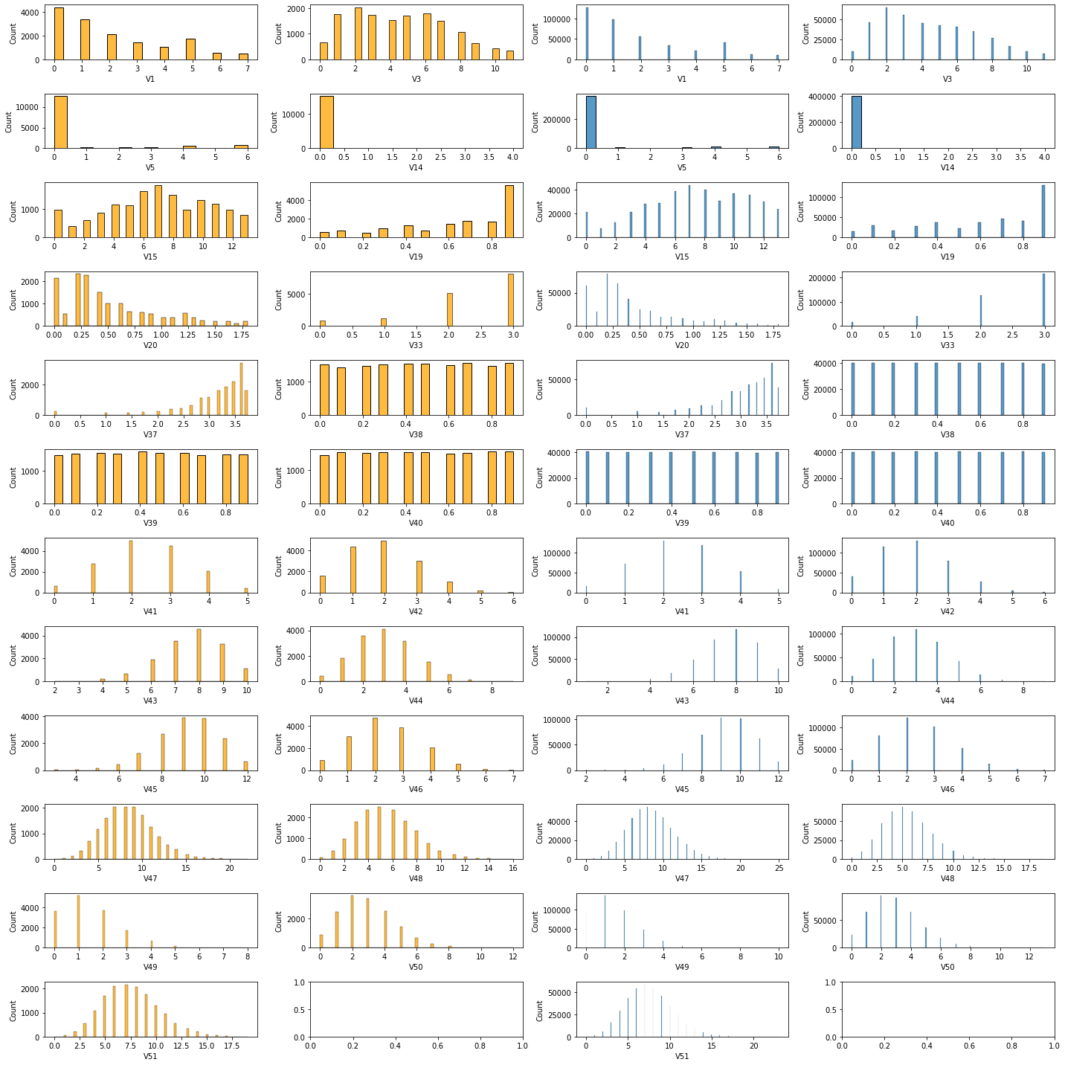
PRE-PROCESSING
1
EDA – 데이터 분포 파악
Ordinal Variable
Target에 따른
전체 데이터 분포 파악
Category, Numeric, Binary, Ordinal 변수에 대해서 각각 진행

Slide 20
PRE-PROCESSING
1
EDA – 데이터 분포 파악
Target에 따른
전체 데이터 분포 파악
Target에 따른 전체 데이터 분포를 살펴본 결과,
전체적으로 분포가 비슷해 보이는 변수들이 많이 나타난 것으로 판단
모델링 및 예측 과정에서 결정적인 역할을 하지 못할 가능성이 높음 !
-> 동질성 검사 진행
Category, Numeric, Binary, Ordinal 변수에 대해서 각각 진행

Slide 21
2
검정 및 보간

Slide 22


검정 및 보간
2
동질성 검정
주어진 두 표본의 분포가 일치하는가 검정
범주형
연속형
카이 제곱 검정
Kolmogorov Smirnov 검정
KS test는 연속형 데이터에만 사용
H0 : 비교하는 두 분포가 동질적이다
P-value <0.05 → 비교하는 분포 이질성 존재
H0 : 비교하는 두 분포가 동질적이다
P-value <0.05 → 비교하는 분포 이질성 존재
만일 열 별 Target의 0/1에 대한 두 분포가 이질적임을 확인
→ 0/1을 결정짓는 중요한 요인으로 작용함을 기대

Slide 23
검정 및 보간
2
동질성 검정
주어진 두 표본의 분포가 일치하는가 검정
범주형
연속형
카이 제곱 검정
Kolmogorov Smirnov 검정
Binary 변수 (‘_bin’)
Category 변수(‘_cat’)
그 외 고유값이 100개 이하인 변수는
Ordinal 변수라고 가정
그 외의 연속형 변수
P-value<0.05인 변수들 ( = Target에 따라 분포가 달라지는 변수) 선택
이를 보간하는 방식으로 NA imputation 진행

Slide 24


검정 및 보간
2
Target 0/1 에 따른 분포가 이질적인 변수
동질성 검정
주어진 두 표본의 분포가 일치하는가 검정
:V1, V3, V4_cat, V5, V6_bin, V7_bin, V8_bin, V9_bin,V11_bin, V12_bin, V15, V16_bin, V17_bin, V18_bin, V19, V2_cat, V20, V21, V22_cat, V23_cat, V24_cat, V25_cat, V27_cat, V28_cat, V29_cat, V30_cat,V32_cat, V34, V35, V36, V37,
범주형
연속형
카이 제곱 검정
Kolmogorov Smirnov 검정
Binary 변수 (‘_bin’)
Category 변수(‘_cat’)
그 외 고유값이 100개 이하인 변수는
Ordinal 변수라고 가정
Target 0/1 에 따른 분포가 동질적인 변수
그 외의 연속형 변수
: V13_bin, V10_bin, V56_bin, V10_bin, V57_bin, V39, V52_bin, V48, V40, V26_cat,
V31_cat, V50, V33, V54_bin, V53_bin, V38, V46, V47, V43, V45, V49, V44, V51,
V41, V14, V42, V55_bin
P-value<0.05인 변수들 ( = Target에 따라 분포가 달라지는 변수) 선택
이를 보간하는 방식으로 NA imputation 진행

Slide 25

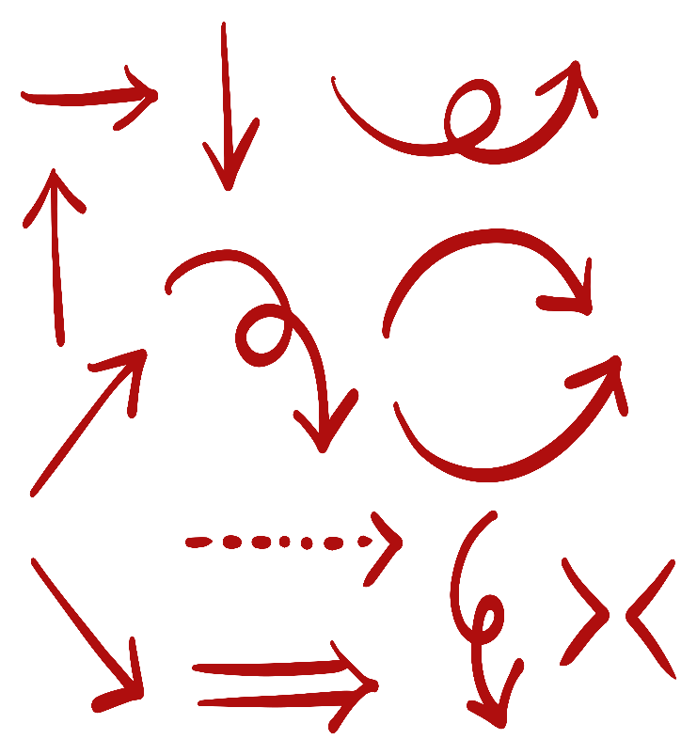
검정 및 보간
2
결측치 관련 탐색
범주형
연속형
Cramer’s V를 통해
상관관계를 구함
Pearson 상관계수로
상관관계를 구함
데이터를 보간하기 전, 각 변수 간의 상관관계를 확인함
변수 간 상관 관계가 존재한다면, 이를 활용하여 결측치 보간에 활용할 수 있게 됨.

Slide 26
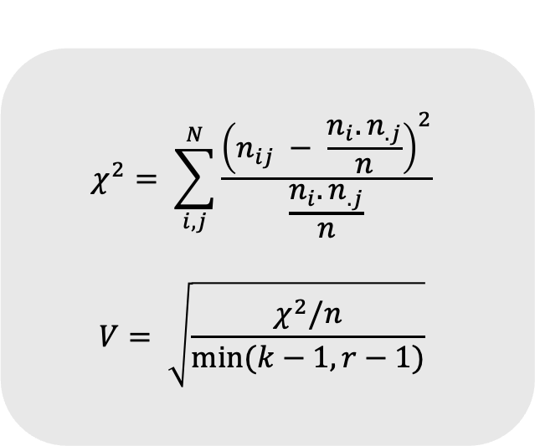
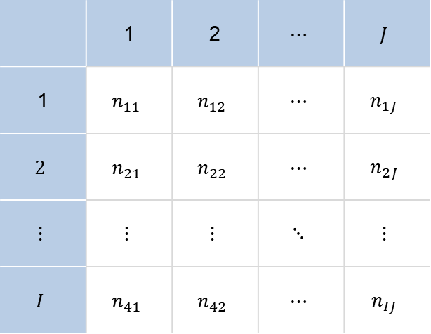
검정 및 보간
2
Cramer’s V란?
범주형 변수들간의 연관성을 산출하기 위한 방법
0 ~ 1 사이에 값을 가지며, 클수록 변수간 연관이 큰 것을 의미
 | 1 | 2 | $$⋯$$ | $$J$$
1 | $$n_{11}$$ | $$n_{12}$$ | $$⋯$$ | $$n_{1J}$$
$$2$$ | $$n_{21}$$ | $$n_{22}$$ | $$⋯$$ | $$n_{2J}$$
$$⋮$$ | $$⋮$$ | $$⋮$$ | $$⋱$$ | $$⋮$$
$$I$$ | $$n_{41}$$ | $$n_{42}$$ | $$⋯$$ | $$n_{IJ}$$
$$χ^{2}= \sum_{i,j}^{N}{\frac{{\left(n_{ij} − \frac{n_{i}. n_{.j}}{n}\right)}^{2}}{\frac{n_{i}. n_{.j}}{n}}}$$
$$V= \sqrt{\frac{χ^{2}/n}{min⁡(k−1,r−1)}}$$

Slide 27
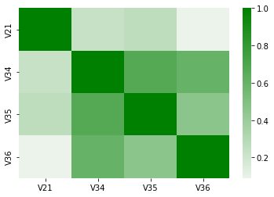

검정 및 보간
2
결측치 관련 탐색
Numeric Variable
Category, Numeric, Binary, Ordinal 변수 간
상관관계 확인
Numeric 변수간
높은 상관관계가 나타남
Linear한 방법으로
결측치를 보간!

Slide 28
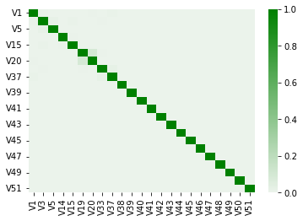
검정 및 보간
2
결측치 관련 탐색
Ordinal Variable
Category, Numeric, Binary, Ordinal 변수 간
상관관계 확인
Ordinal 변수 간엔
뚜렷한 상관관계 없음

Slide 29
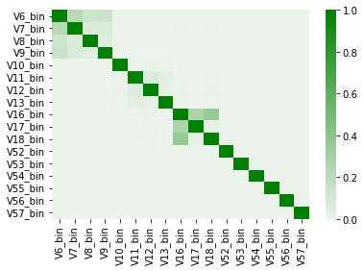
검정 및 보간
2
결측치 관련 탐색
Binary Variable
Category, Numeric, Binary, Ordinal 변수 간
상관관계 확인
Binary 변수 간에도
유의미한 상관관계가
나타나지 않음

Slide 30
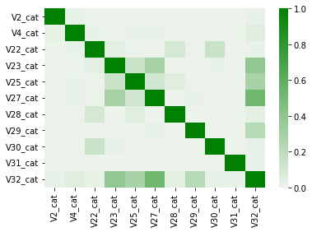
검정 및 보간
2
결측치 관련 탐색
Categorical Variable
Category, Numeric, Binary, Ordinal 변수 간
상관관계 확인
Categorical 변수간에도
결측치를 보간할 정도의
강한 상관관계는 나타나지 않음

Slide 31
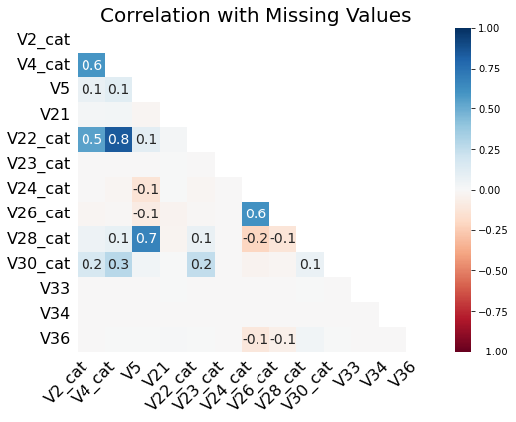
검정 및 보간
2
결측치 관련 탐색
결측치 간의 상관관계를 확인해본 결과 전반적으로 높은 상관관계를 보임
순서형, 범주형 변수는 Non-Linear한 방법으로 결측치를 보간하기로 결정함

Slide 32
검정 및 보간
2
NA Imputation
KNN Imputation
Multiple Imputation
KNN 분류 알고리즘을 이용하여 결측치를 최빈값, 중앙값 등으로 대체하는 방법
결측치가 존재하는 데이터에 대해
단순 대치법을 여러 번 시도하여 결측치를 대체하는 방법
변수의 스케일이 다르고 개수가 많아 차원의 저주 가능성 존재
-> 채택하지 않음 !
다양한 기법들 중
Iterative Imputer를 이용하여
데이터를 보간하기로 결정

Slide 33
검정 및 보간
2
NA Imputation
Numeric
Bayesian Ridge로 보간을 진행
Ordinal
Random Forest를 이용하여
보간 진행
Category
앞서 본 시각화와 같은 방법 활용
시각화를 통해 보간 전후 데이터들이 비슷한 분포를 띄고 있음을 확인
데이터 채택!

Slide 34

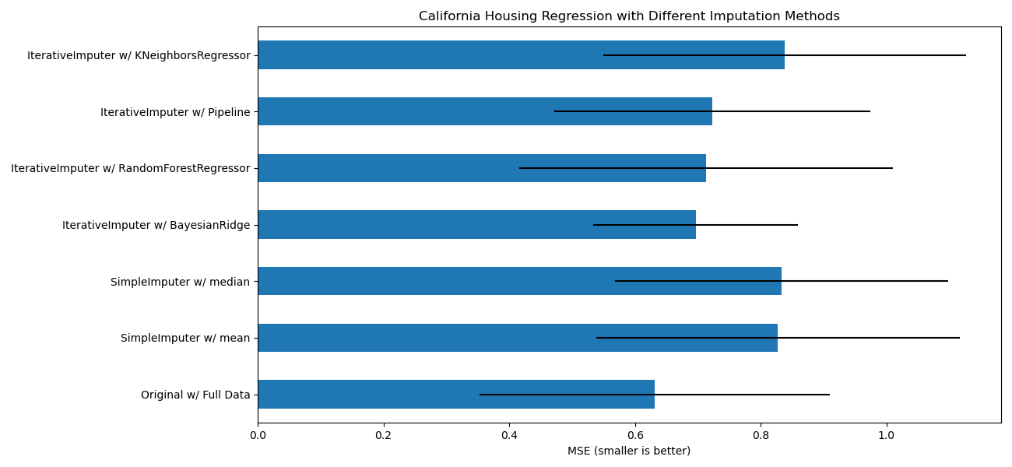
검정 및 보간
2
NA Imputation
Numeric
Baysian Ridge로 보간을 진행
Ordinal
Random Forest를 이용하여
보간 진행
Scikit-learn에서 진행한
Imputer 성능 비교에서
Iterative Imputation
+Bayesian Ridge 보간이
가장 원본 데이터와 비슷하게
결측치를 보간해줬음
Category
앞서 본 시각화와 같은 방법 활용
시각화를 통해 보간 전후 데이터들이 비슷한 분포를 띄고 있음을 확인
데이터 채택!

Slide 35
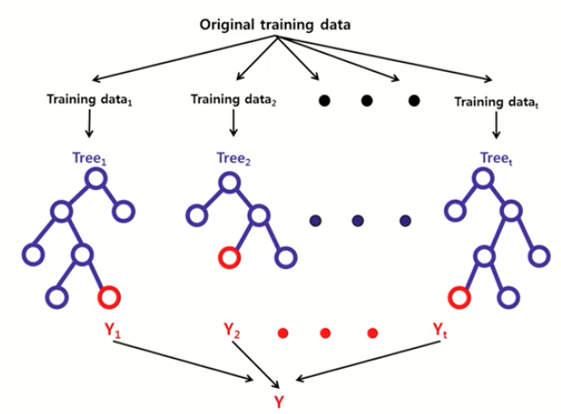
검정 및 보간
2
NA Imputation
Numeric
Baysian Ridge로 보간을 진행
Ordinal
Random Forest를 이용하여
보간 진행
Category
앞서 본 시각화와 같은 방법 활용
모델이 효과적으로 데이터의
패턴을 파악하여
결측치를 보간할 수 있도록
Non-linear한 트리모델 사용
시각화를 통해 보간 전후 데이터들이 비슷한 분포를 띄고 있음을 확인
데이터 채택!

Slide 36
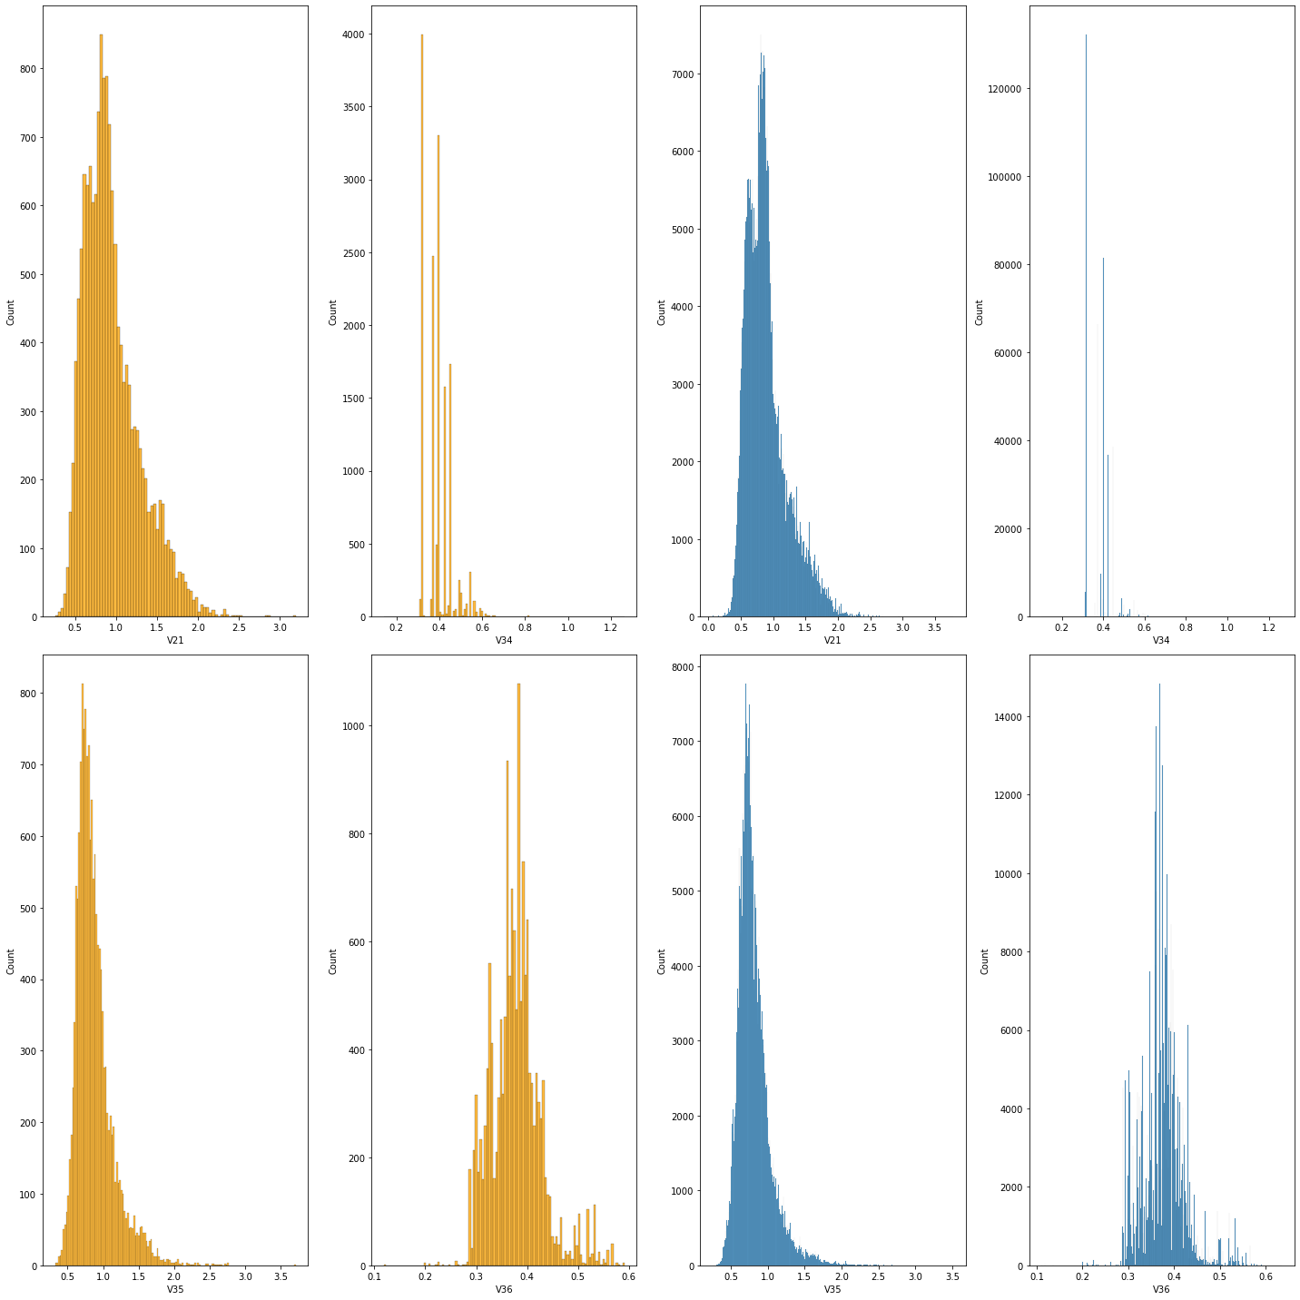
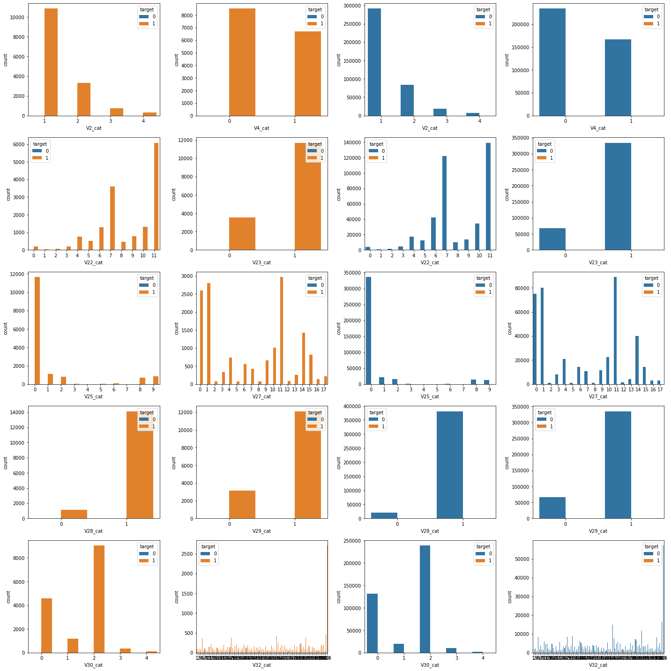
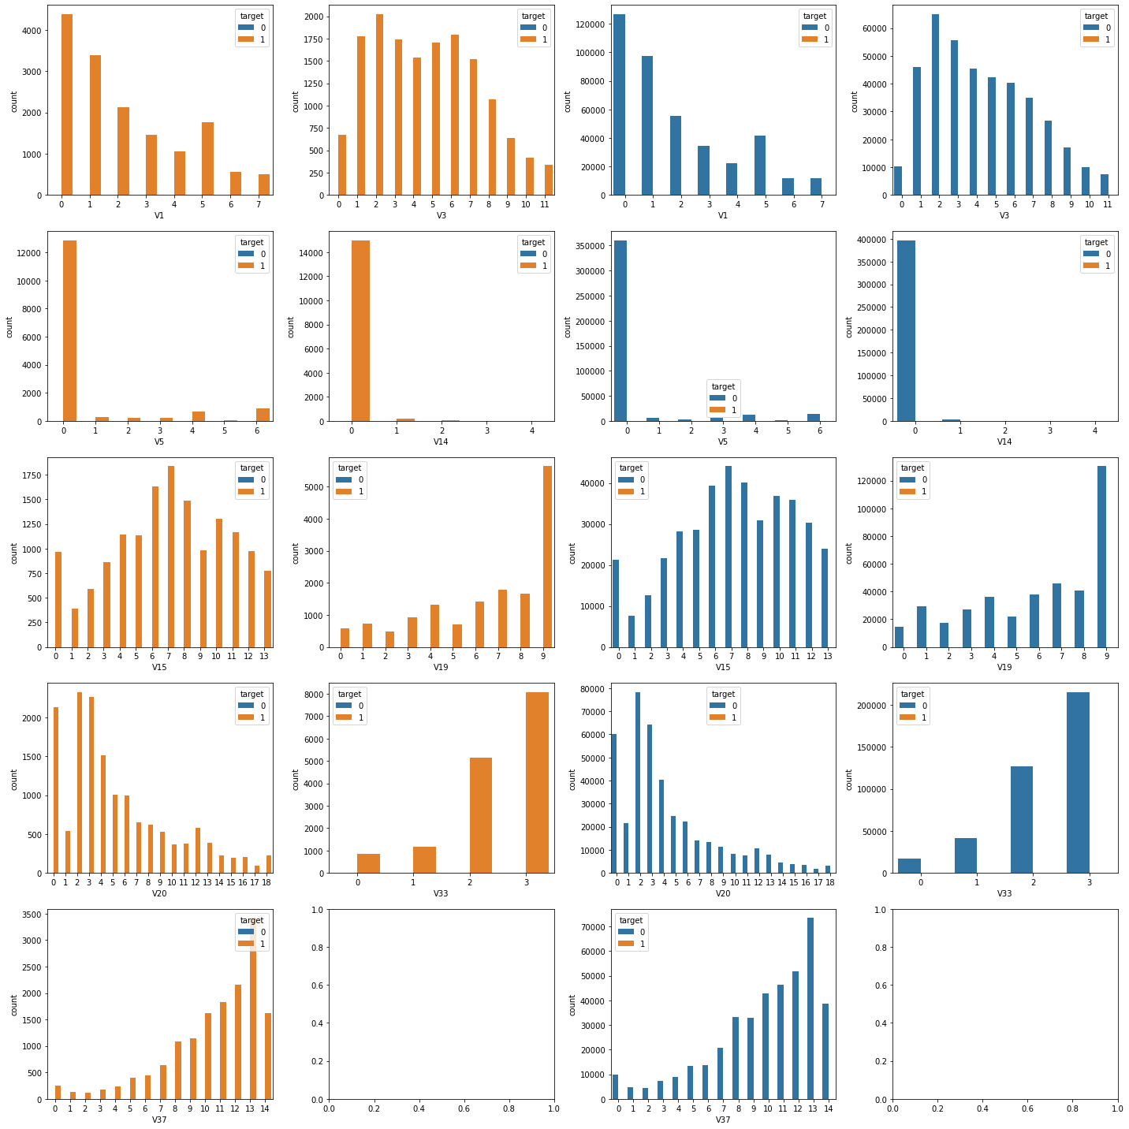
검정 및 보간
2
NA Imputation
Numeric
Baysian Ridge로 보간을 진행
Ordinal
Random Forest를 이용하여
보간 진행
Category
앞서 본 시각화와 같은 방법 활용
시각화를 통해 보간 전후 데이터들이 비슷한 분포를 띄고 있음을 확인
데이터 채택!

Slide 37
3
MODELING

Slide 38
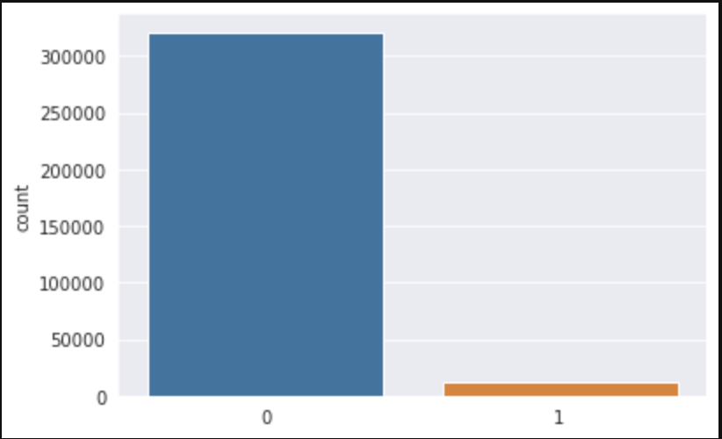
MODELING
3
1. Isolation Forest
Y의 클래스 불균형 확인
일반적인 이진분류 문제가 아닌 이상치 탐지 문제로 생각하고 접근
대표적인 이상치 탐지모델 Isolation Forest를 선택

Slide 39
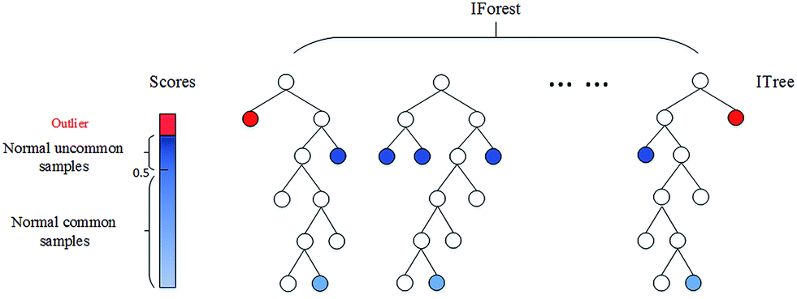
MODELING
3
1. Isolation Forest
Decision Tree에서 파생된 모델로 비정상 데이터를 Tree의 가장 가까운 깊이에서 고립되게 만드는 모델
특정한 샘플이 고립되는 leaf 노드까지의 거리를 Outlier Score로 정의
Root 노드까지의 평균거리가 짧을수록 Outlier Score가 높아지는 원리

Slide 40
MODELING
3
1. Isolation Forest
샘플링된 데이터와 선택된 변수를 활용하여 다양한 Tree를 생성해서 분기
→ 각 나무별로 각 데이터의 leaf 노드를 알 수 있음
만약 leaf 노드에 포함된 데이터가 1일 경우
→ 고립
1보다 크다면 최대 깊이로 한정되어 더 이상 분기하지 못한 것

Slide 41
MODELING
3
1. Isolation Forest
앞서 말한 것처럼 Y의 클래스 불균형이 심하여
하이퍼 파라미터 튜닝 없이도 0.508이라는 높은 f1-score를 얻어냄
이후 파라미터 튜닝을 진행하여 모델의 성능을 높일 예정

Slide 42
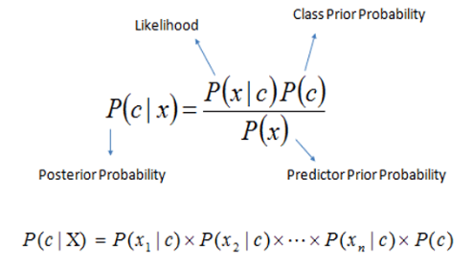
3
MODELING
2. Mixed Naive Bayes
Naive Bayes Classifier
베이즈 정리를 바탕으로, 각 변수들 간의 조건부 독립을 가정하여
베이즈 정리의 복잡한 조건을 완화한 확률 모델
Notes:
메타데이터는 한마디로 데이터를 설명하는 데이터로, 데이터가 가지고 있는 특성에 대한 정보를 제공합니다.

Slide 43
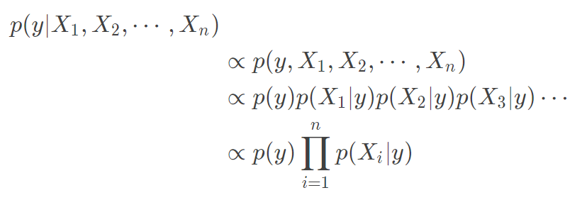
3
MODELING
2. Mixed Naive Bayes
Mixed-Naive Bayes Classifier
변수들 간의 조건부 독립을 가정하여
설명변수의 값이 주어졌을 때의 특정 라벨이 나타날 확률을
단순 확률의 곱연산으로 쉽게 계산가능함
Notes:
메타데이터는 한마디로 데이터를 설명하는 데이터로, 데이터가 가지고 있는 특성에 대한 정보를 제공합니다.

Slide 44
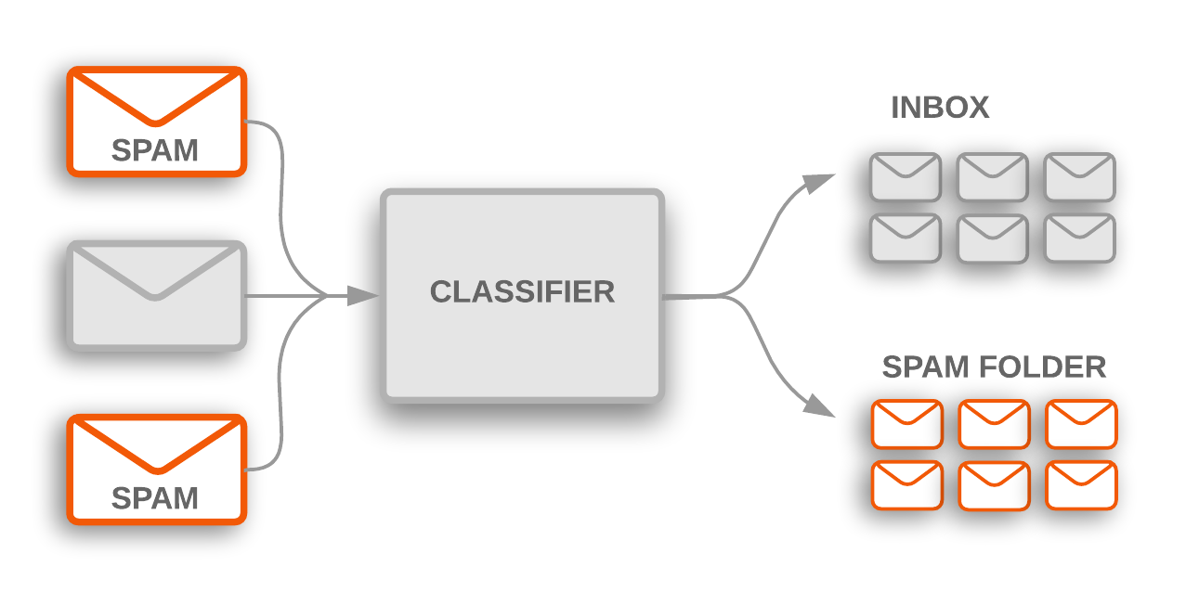
3
MODELING
2. Mixed Naive Bayes
Naive Bayes Classifier
주로 스팸 메일 분류기 등 텍스트 분류에 많이 사용되며,
데이터에 변수가 많아도 변수간 조건부 독립 가정만 만족한다면 뛰어난 성능을 보임
Notes:
메타데이터는 한마디로 데이터를 설명하는 데이터로, 데이터가 가지고 있는 특성에 대한 정보를 제공합니다.

Slide 45

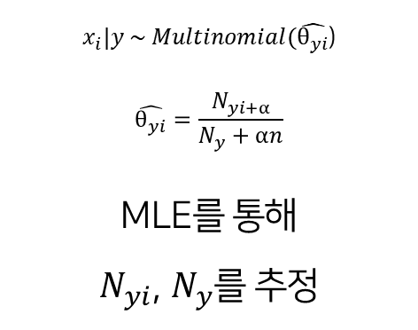

3
MODELING
2. Mixed Naive Bayes
Naive Bayes Classifier
연속형 - 정규분포
범주형 - 다항분포
$$x_{i}|y \sim N(μ_{y},σ_{y})$$
$$P\left(x_{i} ∣ y\right)=\frac{1}{2πσ_{y}^{2}}\exp\left(−\frac{{\left(x_{i}−μ_{y}\right)}^{2}}{2σ_{y}^{2}}\right)$$
MLE를 통해
$μ_{y}$, $σ_{y}$를 추정
$x_{i}|y \sim Multinomial(\hat{θ_{yi}}$)
$$\hat{θ_{yi}}=\frac{N_{yi+α}}{N_{y}+αn}$$
MLE를 통해
$N_{yi}$, $N_{y}$를 추정
나이브 베이즈에선 $P\left(x_{i} ∣ y\right)$에 대해
연속형에선 정규분포를 가정하고, 범주형에선 다항분포를 가정함.
Notes:
메타데이터는 한마디로 데이터를 설명하는 데이터로, 데이터가 가지고 있는 특성에 대한 정보를 제공합니다.

Slide 46
3
MODELING
2. Mixed Naive Bayes
Naive Bayes Classifier의 장점
장점 ①
MLE 추정량이 단순 등장 빈도 내지는 확률 계산으로 이루어짐
단순히 데이터에서 특정 값이 나타난 횟수만 세어주거나
확률 계산만 하면 되어 모델이 가볍고 학습·예측 속도가 빠름
장점 ②
설명변수의 수가 많고 이산형 변수가 많을수록 효과적임
데이터 셋의 설명변수 대부분을 차지하는 이산형 변수들을
최대한 활용하여 분류를 진행할 수 있게 됨.
Notes:
이런 잠재요인 협업 필터링은 사용자 기반 협업 필터링에 비해 비교적 연산량이 적기 때문에 공간적으로 효율적입니다.
또한, 영향력이 적은 잠재요소를 제외하여 차원축소를 진행하는 것으로, 영향력 잇는 잠재요소만을 활용하여 평점을 예측할 수 있어
더욱 적요한 예측이 가능합니다(SVD에서 Trucated하면서 노이즈 제거가 가능함)

Slide 47
3
MODELING
2. Mixed Naive Bayes
Naive Bayes Classifier의 단점
한계 ①
변수들 간의 조건부 독립이라는 가정을 만족하지 못하면
모델의 성능이 저하됨.
그러나 데이터 간 상관관계가 잘 나타나지 않아
충분히 모델이 성능을 발휘할 수 있을 것으로 기대됨
한계 ②
학습데이터에 없는 값이 들어왔을 때,
확률값이 0이 되어 분류가 제대로 진행되지 않을 수도 있음.
라플라스 평활법(Laplace Smoothing)을
적용하여 이를 방지할 수 있음
Notes:
그러나 반대로, 예시와 달리 실제 데이터에서는 잠재요소가 여러가지 요소들의 선형 결합형태로 나타나기 때문에, 잠재요소에 대한 해석이 어렵고,
실제 평점 행렬에서는 많은 결측치가 발생하기 때문에, 이를 효과적으로 처리하지않으면 정교한 예측이 어렵다는 단점이 있습니다.

Slide 48
3
MODELING
2. Mixed Naive Bayes
Mixed Naive Bayes Classifier
연속형 변수와 이산형 변수가 섞여 있을 때
① 연속형 변수는 정규분포를 따른다고 가정
② 이산형 변수는 다항분포를 따른다고 가정
③ 이후 설명변수의 값이 주어졌을 때의 특정 라벨이 나타날 확률을
①과 ②를 계산하고 곱해주어 가장 나타날 확률이 높은 라벨로 예측
이를 바탕으로 현재 데이터 셋과 같은
연속형 변수와 이산형 변수가 혼합된 데이터에서도 효과적으로
나이브 베이즈 모델을 통해 데이터 분류를 진행할 수 있음
Notes:
TF-IDF이란 어느 문서이든지 많이 나오는 단어에 대한 페널티를 부여함과 동시에
그 문서를 대표할 수 있는 주요 단어들을 추출해내는 방법입니다.
이때, TF-IDF값이 높을 단어일수록 문서 내에서 주요한 단어가 됩니다.

Slide 49
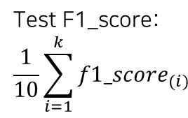
3
MODELING
Modeling Stratagies
Stratified K-Fold CV
학습데이터
‘target’==0 | ‘target’==1
Fold 1
Valid Set | Test Set | V | T
Test F1_score:
$$\frac{1}{10}\sum_{i=1}^{k}{{f1_score}_{(i)}}$$
Fold 2
Test Set | Valid Set | Test Set | T | V | T
Fold 3
Train Set | Valid Set | Train Set
Test Set | Valid Set | Test Set | T | V | T
Fold 10
Test Set | Valid Set | T | V
최대한 전체 데이터를 학습한 모델과 비슷한 모델로
분석 모델의 평가를 진행하기 위해
클래스 비율을 맞춰주는 Stratified K-Fold를 진행하여 모델을 평가함
Notes:
앞에서 설명한 것처럼, 층화 K-Fold CV는 전체 데이터의 분포를 고려하여 학습 데이터셋과 검증 데이터셋을 분배하기 때문에, 불균형한 데이터를 사용하는 모델의 성능을 측정하는 데 용이합니다. 또한, 모델의 성능 평가 또한

Slide 50
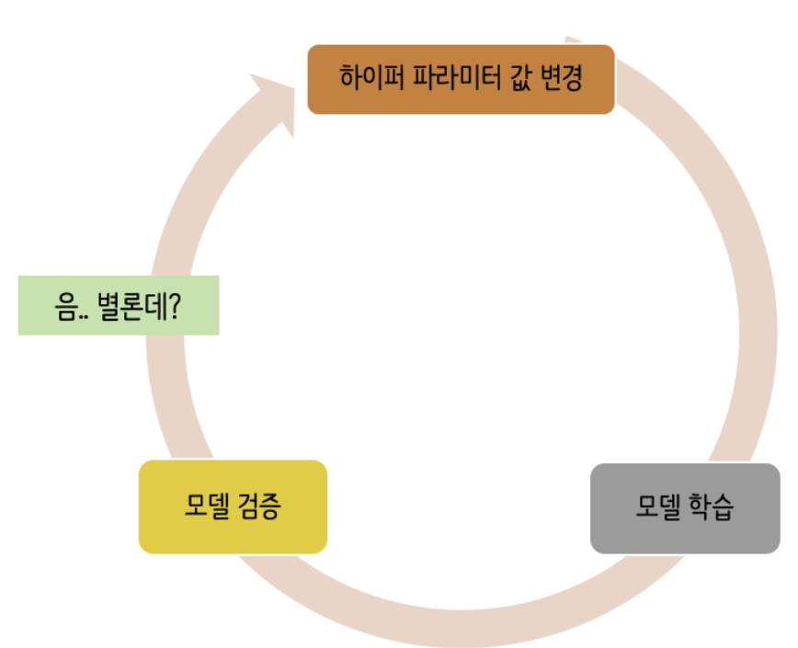
MODELING
3
Modeling Stratagies
하이퍼 파라미터 튜닝
하이퍼 파라미터 : 최적의 훈련 모델 구현을 위해 모델에 설정하는 변수
( 예: 학습률(Learning Rate) , 에포크 수 (훈련 반복 횟수), 가중치 초기화 유무 결정 등 )
하이퍼 파라미터 튜닝의 종류
: Grid Search , Random Search , Bayesian Optimization

Slide 51
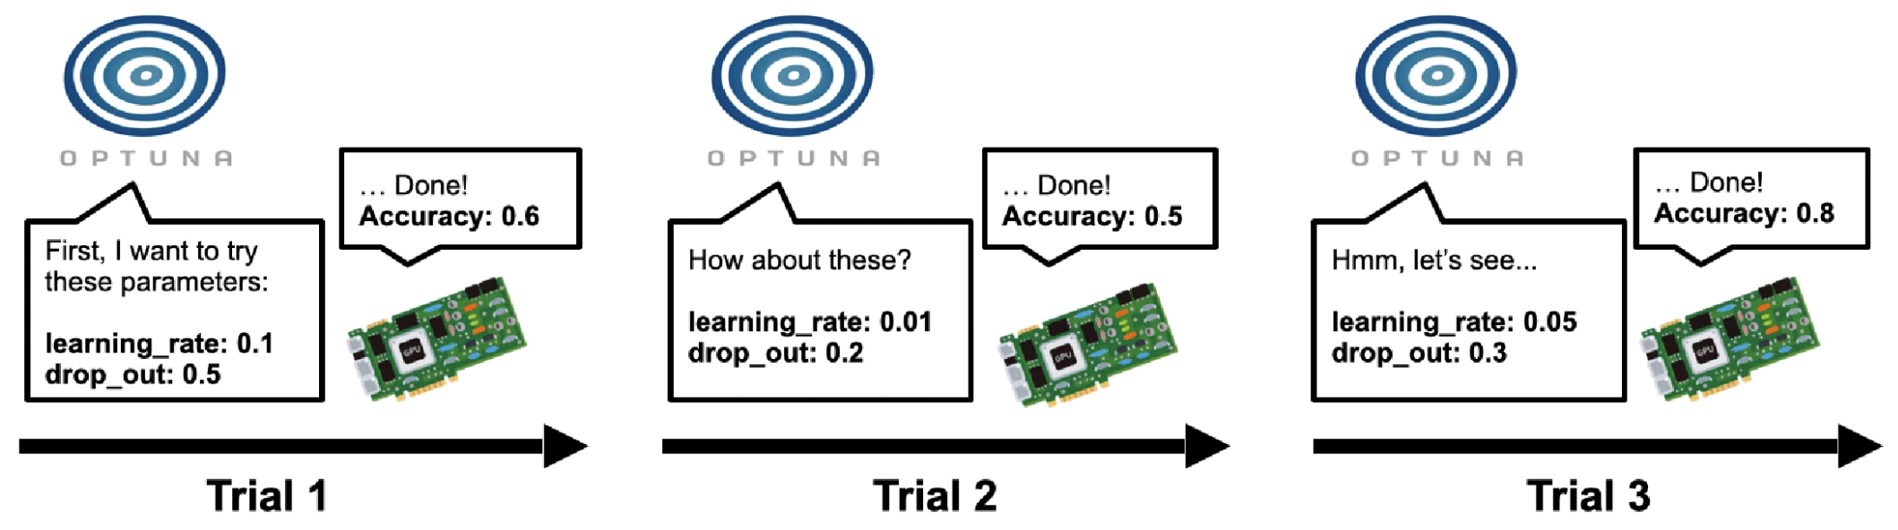
MODELING
3
OPTUNA
: 머신러닝을 위해 설계된 자동 하이퍼 파라미터 최적화 software framework
Sampler 로 각 하이퍼 파라미터의 값 선택 → 해당 조건에서 실험(trial)을 수행
해당 방향으로의 조정을 계속하는 것이 좋은지를 판단하여 최적의 하이퍼 파라미터 값을 찾아냄
Pytorch, TensorFlow, Keras 등 여러 머신러닝 프레임워크와 함께 사용될 수 있음
시각화에 용이한 프레임 워크

Slide 52
MODELING
3
Objective Function
: Optuna는 objective 함수의 결과값을 통해 파라미터의 성능을 평가하고 향후 실험(trial)에서 샘플링 할 위치를 결정함
def objective( trial ) :
params = {
‘파라미터 1’ : ( trial 의 범위 )
‘파라미터 2’ : ( trial 의 범위 )
‘파라미터 3’ : ( trial 의 범위 )
}
model=(** params)
(데이터 학습 코드 )
return 평가지표

Slide 53
MODELING
3
Objective Function
: Optuna는 objective 함수의 결과값을 통해 파라미터의 성능을 평가하고 향후 실험(trial)에서 샘플링 할 위치를 결정함
def objective( trial ) :
params = {
‘파라미터 1’ : ( trial 의 범위 )
‘파라미터 2’ : ( trial 의 범위 )
‘파라미터 3’ : ( trial 의 범위 )
}
model=(** params)
(데이터 학습 코드 )
return 평가지표
모델에 설정할 파라미터 선언

Slide 54
MODELING
3
Objective Function
: Optuna는 objective 함수의 결과값을 통해 파라미터의 성능을 평가하고 향후 실험(trial)에서 샘플링 할 위치를 결정함
def objective( trial ) :
params = {
‘파라미터 1’ : ( trial 의 범위 )
‘파라미터 2’ : ( trial 의 범위 )
‘파라미터 3’ : ( trial 의 범위 )
}
model=(** params)
(데이터 학습 코드 )
return 평가지표
파라미터의 범위에 해당하는 수 지정

Slide 55
MODELING
3
Objective Function
: Optuna는 objective 함수의 결과값을 통해 파라미터의 성능을 평가하고 향후 실험(trial)에서 샘플링 할 위치를 결정함
def objective( trial ) :
params = {
‘파라미터 1’ : ( trial 의 범위 )
‘파라미터 2’ : ( trial 의 범위 )
‘파라미터 3’ : ( trial 의 범위 )
}
model=(** params)
(데이터 학습 코드 )
return 평가지표
시도하는 파라미터에
따른 모델 학습

Slide 56
MODELING
3
Objective Function
: Optuna는 objective 함수의 결과값을 통해 파라미터의 성능을 평가하고 향후 실험(trial)에서 샘플링 할 위치를 결정함
def objective( trial ) :
params = {
‘파라미터 1’ : ( trial 의 범위 )
‘파라미터 2’ : ( trial 의 범위 )
‘파라미터 3’ : ( trial 의 범위 )
}
model=(** params)
(데이터 학습 코드 )
return 평가지표
학습의 결과를
평가지표로 반환

Slide 57
MODELING
3
Isolation Forest의 최적의 파라미터 구하기
: 성능 스코어를 최대화/ 최소화하는 파라미터 값을 OPTUNA 가 반환
IsolationForest 모델의 파라미터
Parameters | Description | Value
n_estimators | 나무의 개수 ( 디폴트 10 ) | 148
max_samples | 지정한 비율만큼 데이터 샘플링 | 0.637109665355488
contamination | 전체 데이터에서 이상치의 비율 | 0.040562698102812676
max_features | 사용할 feature의 개수 | 0.7392189971666111
→ 최종 성능 : 0.52160로
교차검증에서 높은 성능을 보임

Slide 58
3
MODELING
2. Mixed Naive Bayes
Naive Bayes Model 평가
Model A
Model B
Model C
전처리를 통해
얻어낸 변수 중
이산형 변수만 사용한
Multinomial
Naive Bayes
Model A 변수
+ 결측치가 나타나지 않은
모든 이산형 변수를 사용한
Multinomial
Naive Bayes
Model B 변수
+ 연속형 변수도 사용한
3. Mixed Naive Bayes
Naïve Bayes 모델은 평가를 위하여 하이퍼 파라미터 튜닝대신
3가지 Naive Bayes 모델을 준비하고,
3개의 모델의 평균 f1-score를 비교하였음
Notes:
메타데이터는 한마디로 데이터를 설명하는 데이터로, 데이터가 가지고 있는 특성에 대한 정보를 제공합니다.

Slide 59
3
MODELING
2. Mixed Naive Bayes
Naive Bayes Model 평가
Model | Model A (Multinomial NB) | Model B (Multinomial NB) | ModelC (Mixed NB)
평균 Valid f1_score | 0.51631 | 0.51638 | 0.52024
평가 결과 Mixed Naive Bayes 모델이
성능이 가장 좋게 나온 것을 확인하게 됨
Notes:
메타데이터는 한마디로 데이터를 설명하는 데이터로, 데이터가 가지고 있는 특성에 대한 정보를 제공합니다.

Slide 60
3
MODELING
그외 사용한 모델들
Random Forest
LGBM
F1 Score –
0.490997
F1 Score –
0.490692
Gradient
Boosting
XGBoost
F1 Score –
0.50800
F1 Score –
0.490691
Notes:
메타데이터는 한마디로 데이터를 설명하는 데이터로, 데이터가 가지고 있는 특성에 대한 정보를 제공합니다.

Slide 61
3
MODELING
그외 사용한 모델들
Random Forest
LGBM
F1 Score –
0.490997
F1 Score –
0.490692
비교적 F1 Score가 작게 나와
사용 안함
Gradient
Boosting
XGBoost
F1 Score –
0.50800
F1 Score –
0.490691
Notes:
메타데이터는 한마디로 데이터를 설명하는 데이터로, 데이터가 가지고 있는 특성에 대한 정보를 제공합니다.

Slide 62
4
PREDICTION

Slide 63

4
PREDICTION
모델 비교 및 예측
교차검증 결과 정리 및 모델 평가
해당 모델을
사용하여 예측!
Model | Isolation Forest | Isolation Forest +Optuna | Multinomial NB | Mixed NB
평균 Valid f1_score | 0.508 | 0.52160 | 0.51638 | 0.52024
모델링 과정에서 하이퍼 파라미터 튜닝을 진행한 Isolation Forest와
Mixed Naive Bayes가 높은 성능을 보였음을 확인하였음
2개의 모델을 둘 다 채택하여 각 모델로 테스트 데이터의 예측을 진행함
Notes:
메타데이터는 한마디로 데이터를 설명하는 데이터로, 데이터가 가지고 있는 특성에 대한 정보를 제공합니다.

Slide 64
4
PREDICTION
모델 비교 및 예측
모델의 최종 예측 결과 평가
Model | Isolation Forest | Isolation Forest +Optuna | Multinomial NB | Mixed NB
평균 Valid f1_score | 0.508 | 0.52160 | 0.51638 | 0.52024
Predict
Model | Mixed Naive Bayes | Isolation Forest + Optuna
Test f1_score | 0.51790 | 0.51720
두 모델 다 테스트 데이터에 대해서도 높은 f1-score를 보여주었으나,
테스트 데이터에서 높은 f1-score를 보이고 학습 및 예측 속도가 빠른
Mixed Naive Bayes 모델을 최종 모델로 선정하게 됨.
Notes:
메타데이터는 한마디로 데이터를 설명하는 데이터로, 데이터가 가지고 있는 특성에 대한 정보를 제공합니다.

Slide 65
감사합니다

